Slide 1
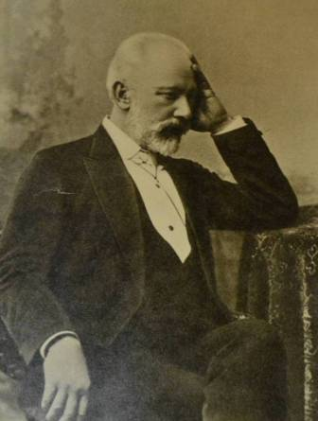
«Детский альбом П.И. Чайковского» в рамках проекта «Классическая музыка в детском саду»

Slide 2
.
«Детский альбом» П.И. Чайковского является одним из лучших образцов детской музыкальной литературы.
Это ценнейший вклад в мировую фортепианную литературу, послуживший примером для целого ряда сборников, написанных композиторами разных стран.

Slide 3
В этом альбоме отражен детский мир, обрисованный композитором с удивительной чуткостью и тонким пониманием детского восприятия жизни.
Чайковский любил детей, часами готов был возиться с ребятами, наслаждаясь их болтовней, испытывая острое чувство жалости к больным детям, стремясь доставить радость и удовольствие каждому ребенку, с которым он встречался. И дети чувствовали эту любовь, привязывались к Чайковскому, видя в нем нежного и заботливого друга.

Slide 4
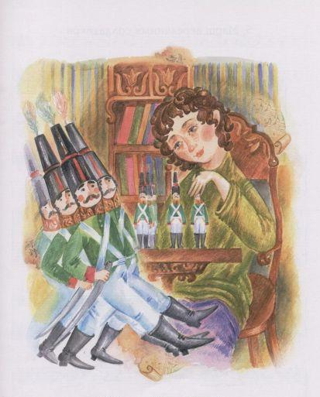
МАРШ ДЕРЕВЯННЫХ СОЛДАТИКОВ
Ать-два, левой-правой,
ать-два, левой-правой,
Вдоль плетней, заборов и оград,
Ать-два, левой-правой,
ать-два, левой-правой,
Марширует бравый наш отряд.
Ать-два, левой-правой,
ать-два, левой-правой,
Мы легко и весело идем.
Ать-два, левой-правой,
ать-два, левой-правой,
Песню деревянную поем.
Ать-два, левой-правой,
ать-два, левой-правой,
Марширует бравый наш отряд.
Ать-два, левой-правой,
ать-два, левой-правой,
Командир ведет нас на парад.

Slide 5
ПОЛЬКА Любим разные танцы бальные! Есть в них строгость, а есть в них и смех… Только полечку карнавальную Все же любим мы больше всех!

Slide 6
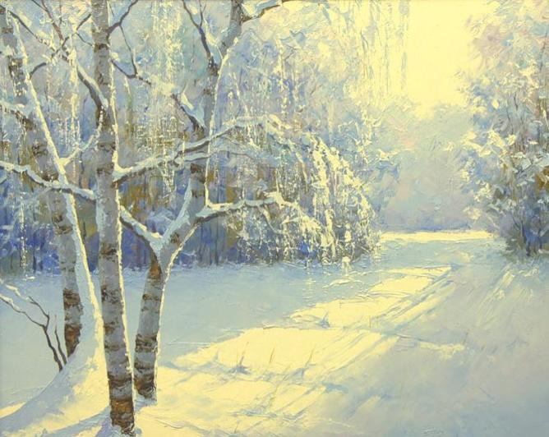
ЗИМНЕЕ УТРО
Люблю я сквозь стекла блистательный узор Картиной новою увеселять свой взор; Люблю в тиши смотреть, как раннею порою Деревня весело встречается с зимою…

Slide 7
БОЛЕЗНЬ КУКЛЫ Кукла Маша заболела. Врач сказал, что плохо дело. Маше больно, Маше тяжко! Не поможешь ей, бедняжке. Нас покинет Маша вскоре. Вот уж горе, так уж горе, горе…

Slide 8
НОВАЯ КУКЛА
Ах, мама, мама, неужели
Куклу скоро привезут?
Ах, мама, мама, в самом деле
Кукла скоро будет тут?
Ах, где же куколка моя?
Ее хочу увидеть я.
Ах, что? Уже? Тогда молю –
Ну дай мне куколку мою.
Ах, как она прекрасна, мама!
Как я рада, Боже мой!
Ах, кукла, кукла! Никогда мы
Не расстанемся с тобой!

Slide 9
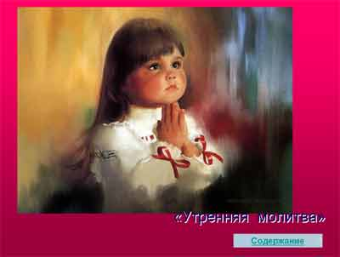
УТРЕННЯЯ МОЛИТВА
Господи Боже! Спаси, обогрей: Сделай нас лучше, сделай добрей. Господи Боже! Спаси, сохрани! Силу любви своей нам подари.

Slide 10
БАБА ЯГА Кто там? Кто там летит над землёй? Чей там слышится хохот и вой? Это Баба-Яга, костяная нога Над землёю кружит, тёмный лес сторожит. Это Баба-Яга, костяная нога.

Slide 11
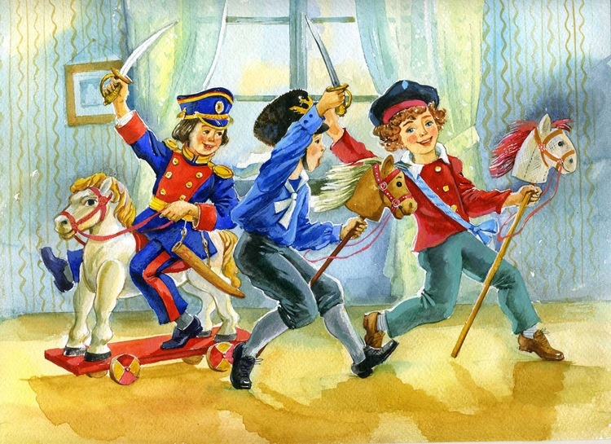
ИГРА В ЛОШАДКИ
Я на лошадку свою златоглавую
Сел и помчался по дому, по комнатам
Мимо стола, этажерки и тумбочки,
Мимо кота, на диване лежащего,
Мимо сидящей с вязанием бабушки,
Мимо мяча и коробки с игрушками.
Я на лошадку свою златогривую
Сел и помчался вперед и вперед.

Slide 12
ВАЛЬС Звуки вальса тихонько коснулись души, В глубину всех сердец незаметно проникли. Пригласить свою даму на танец спеши, Пусть сердца закружат в зачарованном ритме.

Slide 13
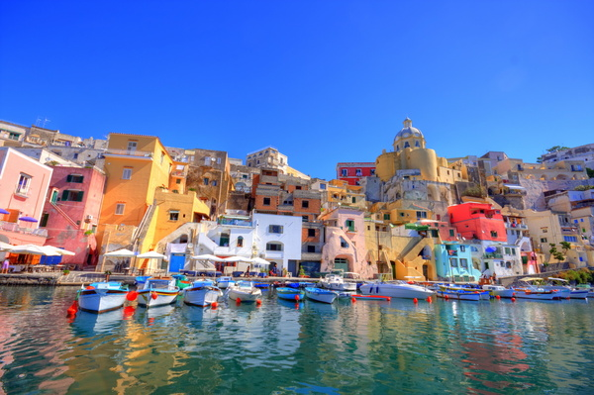
Мой Неаполь!
Место сердцу дорогое,
Не расстанусь я с тобою,
Мой Неаполь, никогда!
Здесь все вокруг мое:
И дали неоглядные,
И здания нарядные,
И улочки недлинные,
И площади старинные,
И лодки на песке,
И сам Везувий вдалеке.
НЕАПОЛИТАНСКАЯ ПЕСЕНКА

